Slide 1
LISTAS ENLAZADAS
Clase 3

Slide 2

¿QUÉ ES UNA LISTA ENLAZADA?
Es una colección o secuencia de elementos dispuestos uno detrás de otro, en la que cada elemento se conecta al siguiente elemento por un “enlace”.
Ocupan posiciones no contiguas en la memoria.
Se puede insertar y eliminar en cualquier punto de la estructura.

Slide 3
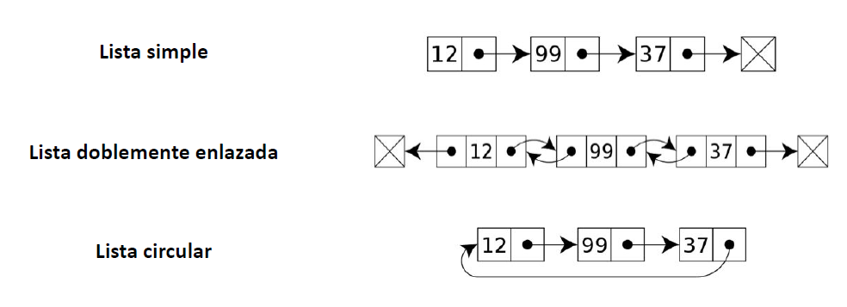
TIPOS DE LISTAS ENLAZADAS
Lista enlazada simple
Lista enlazada doble
Lista circular simple
Lista circular doble

Slide 4


Slide 5
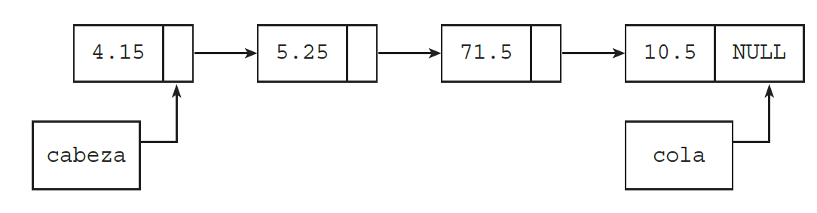
LISTA ENLAZADA SIMPLE
Es el tipo de lista enlazada más simple.
Cada nodo sólo tiene un puntero indicando el elemento siguiente.
No se puede acceder al nodo anterior desde el nodo actual.
El siguiente del último nodo apunta a nulo.

Slide 6
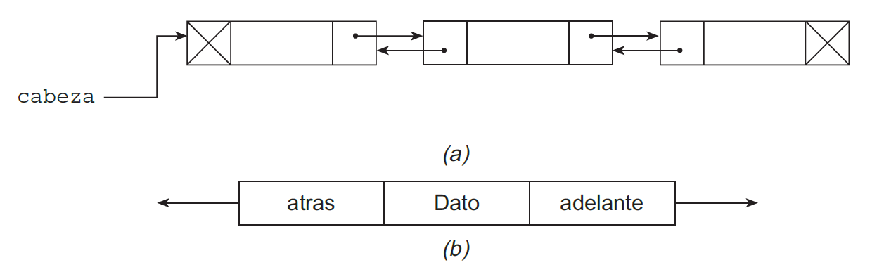
LISTA ENLAZADA DOBLE
Cada nodo tiene un puntero indicando el elemento siguiente y un puntero indicando el elemento anterior.
Se puede acceder al nodo anterior desde el nodo actual.
Mayor eficiencia en el recorrido debido al acceso bidireccional.
El anterior del primero nodo y el siguiente del último nodo apuntan a nulo.

Slide 7
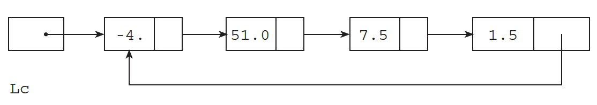
LISTA CIRCULAR SIMPLE
Similar a una lista enlazada simple, pero el último nodo apunta al primer nodo.
No hay un fin definido en la lista.
Útil para implementaciones donde se requiere un recorrido cíclico

Slide 8
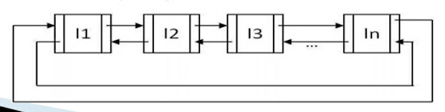
LISTA CIRCULAR DOBLE
Combina las características de una lista circular simple y una lista enlazada doble.
Cada nodo contiene un puntero al siguiente nodo y un puntero al nodo anterior.
El primer y último nodo se apuntan entre ellos creando un bucle circular.

Slide 9
OPERACIONES DE LISTAS ENALZADAS
ListaVacia
InsertarInicio
InsertarFinal
Buscar
EliminarInicio
EliminarFinal
…

